Slide 1

计算机网络
第 6 讲
谢钧 教授
网络工程教研中心

Slide 2
第 3 章 数据链路层（续）
3.4 共享式以太网
3.4.3 使用集线器的星形拓扑
3.4.4 以太网的帧格式
3.5 网桥和以太网交换机（重点）
3.5.1 在物理层扩展以太网
3.5.2 在数据链路层扩展以太网
第3章 数据链路层

Slide 3

3.4 共享式以太网
使用CSMA/CD协议实现媒体接入控制
以太网提供的是可靠数据传输服务吗？
以太网是目前为止最流行的有线局域网技术
早期的以太网采用的是总线型共享媒体的方式
第3章 数据链路层
Notes:
提问：使用的媒体接入控制协议是什么？

Slide 4
1. 共享式以太网的特点
提供的是全双工
通信吗？
不提供的可靠传输服务
  当目的站收到有差错的数据帧时就丢弃此帧。差错的纠正由高层来决定。
  重传仅用来解决信号碰撞的问题。
  局域网信道的质量很好，因信道质量产生差错的概率是很小。
第3章 数据链路层

Slide 5
1.共享式以太网的特点
能作为广域网吗？
使用 CSMA/CD 协议的以太网不能进行全双工通信而只能进行双向交替通信（半双工通信）。
第3章 数据链路层

Slide 6
1.共享式以太网的特点
每个站在发送数据之后的一小段时间内，存在着遭遇碰撞的可能性，网络覆盖范围越大、连接站点数越多，碰撞的概率就越大，网络的性能就越差
只能作为局域网
第3章 数据链路层

Slide 7
2. 适配器（网卡）
?
IP 地址
硬件地址
计算机
CPU 和
存储器
适配器
（网卡）
至局域网
并行
通信
串行通信
生成发送的数据
处理收到的数据
把帧发送到局域网
从局域网接收帧
第3章 数据链路层

Slide 8
3. 以太网的MAC地址
在媒体接入控制机制中用MAC 地址来标识数据的接收者。
这里的“地址”严格地讲应当是每一个站的标识符。
由于固化在适配器的ROM中， MAC 地址又称为硬件地址，或物理地址。
局域网MAC地址为48位， 由IEEE 的注册管理机构管理
第3章 数据链路层

Slide 9
适配器检查 MAC 地址
适配器从网络上每收到一个 MAC 帧就首先用硬件检查 MAC 帧中的 MAC 地址.
  如果是发往本站的帧则收下，然后再进行其他的处理。
  否则就将此帧丢弃，不再进行其他的处理。
“发往本站的帧”包括以下三种帧：
  单播(unicast)帧（一对一）
  广播(broadcast)帧（一对全体，全1地址）
  多播(multicast)帧（一对多，组地址）
第3章 数据链路层

Slide 10
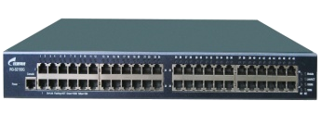
3.4.3 使用集线器的星形拓扑
10BASE-T
站点
集线器
（hub）
RJ-45 插头
两对双绞线
第3章 数据链路层

Slide 11
具有三个接口的集线器
集
线
器
双绞线
网卡
网卡
网卡
工作站
工作站
工作站
第3章 数据链路层

Slide 12
集线器的一些特点
集线器是使用电子器件来模拟实际电缆线的工作，因此整个系统仍然像一个传统的以太网那样运行。
使用集线器的以太网在逻辑上仍是一个总线网，各工作站使用的还是 CSMA/CD 协议，并共享逻辑上的总线。
集线器很像一个多接口的转发器，工作在物理层。
第3章 数据链路层

Slide 13
以太网在局域网中的统治地位
10BASE-T 的通信距离比总线型稍短，每个站到集线器的距离不超过 100 m。
10BASE-T 双绞线以太网的出现，是局域网发展史上的一个非常重要的里程碑，它为以太网在局域网中的统治地位奠定了牢固的基础。
第3章 数据链路层

Slide 14
3.4.4 以太网的帧格式
目的地址字段 6 字节
IP 数据报
IP 层
字节
6
6
2
46 ~ 1500
4
目的地址
源地址
类型
数 据
FCS
MAC 层
MAC 帧
物理层
第3章 数据链路层

Slide 15
3.4.4 以太网的帧格式
源地址字段 6 字节
IP 数据报
IP 层
字节
6
6
2
46 ~ 1500
4
目的地址
源地址
类型
数 据
FCS
MAC 层
MAC 帧
物理层
第3章 数据链路层

Slide 16
3.4.4 以太网的帧格式
类型字段用来标志上一层使用的是什么协议，
以便把收到的 MAC 帧的数据上交给上一层的这个协议。
类型字段 2 字节
IP 数据报
IP 层
字节
6
6
2
46 ~ 1500
4
目的地址
源地址
类型
数 据
FCS
MAC 层
MAC 帧
物理层
第3章 数据链路层

Slide 17
3.4.4 以太网的帧格式
最小长度 64 字节 − 18 字节的首部和尾部
= 数据字段的最小长度
数据字段 46 ~ 1500 字节
IP 数据报
IP 层
字节
6
6
2
46 ~ 1500
4
目的地址
源地址
类型
数 据
FCS
MAC 层
MAC 帧
物理层
当数据字段的长度小于 46 字节时，
应在数据字段的后面加入整数字节的填充字段，
以保证以太网的 MAC 帧长不小于 64 字节。
第3章 数据链路层

Slide 18
3.4.4 以太网的帧格式
CRC校验码
IP 数据报
IP 层
字节
6
6
2
46 ~ 1500
4
目的地址
源地址
类型
数 据
FCS
MAC 层
MAC 帧
物理层
第3章 数据链路层

Slide 19
3.4.4 以太网的帧格式
在帧的前面插入的 8 字节中的第一个字段共 7 个字节，
是前同步码，用来迅速实现 MAC 帧的比特同步。
第二个字段是帧开始定界符，表示后面的信息就是MAC 帧。
IP 数据报
IP 层
字节
6
6
2
46 ~ 1500
4
目的地址
源地址
类型
数 据
FCS
MAC 层
插入
8 字节
MAC 帧
物理层
7 字节
1 字节
为了达到比特同步，
在传输媒体上实际传送的
要比 MAC 帧还多 8 个字节
…
10101010101010 10101010101010101011
前同步码
帧开始
定界符
第3章 数据链路层

Slide 20
帧间最小间隔
10BASE-T以太网规定帧间最小间隔为 9.6 μs，相当于 96 bit 的发送时间。
一个站在检测到总线开始空闲后，还要等待 9.6 μs 才能再次发送数据。
利用帧间间隔判断帧的结束
让其他站有机会发送数据
为什么要有帧间间隔？
第3章 数据链路层

Slide 21

3.5 网桥和以太网交换机
3.5.1 在物理层扩展局域网
考虑信号衰减和失真，10BASE-T规定双绞线不能超过100m
使用光纤可扩展到几公里
以太网
集线器
光纤
光纤
调制解调器
光纤
调制解调器
第3章 数据链路层

Slide 22
3.5 网桥和以太网交换机3.5.1 在物理层扩展局域网
在物理层，用这些方法，能无限延长网络吗？
中继器/转发器接收变弱失真的信号再重新生成新的完好的信号发送出去，起延长线路的作用
中继器
第3章 数据链路层

Slide 23
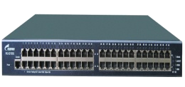


3.5.1 在物理层扩展局域网
用集线器扩展局域网
主干集线器
一系
二系
三系
第3章 数据链路层

Slide 24
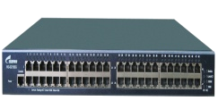
3.5.1 在物理层扩展局域网
三个独立的局域网，最多可有3台计算机同时发送帧
三个独立的碰撞域
碰撞域
碰撞域
碰撞域
一系
二系
三系
第3章 数据链路层

Slide 25

3.5.1 在物理层扩展局域网
在一个碰撞域内最多只能有一台主机正在发送发送帧
一个更大的碰撞域
主干集线器
碰撞域
一系
二系
三系
第3章 数据链路层

Slide 26
用集线器扩展局域网
如何克服这些缺点？
优点
  将多个隔离的局域网上的计算机连接起来，扩大了局域网连接计算机的数量。
  扩大了局域网覆盖的地理范围。
缺点
  碰撞域增大了，但总的吞吐量却减小了。
  如果不同的碰撞域使用不同的数据率，那么就不能用集线器将它们互连起来。
?
第3章 数据链路层
Notes:
为什么不能互连不同速率的局域网？

Slide 27
3.5.2 在数据链路层扩展局域网
使用网桥在数据链路层扩展局域网。
网桥工作在数据链路层，它根据 MAC 帧的目的地址对收到的帧进行转发。
网桥具有过滤帧的功能。当网桥收到一个帧时，并不是向所有的接口转发此帧，而是先检查此帧的目的 MAC 地址，然后再确定将该帧转发到哪一个接口
第3章 数据链路层

Slide 28
1. 网桥的内部结构
网桥
转发表
站地址
接口
①
1
②
1
③
1
接口管理
软件
网桥协议
实体
④
2
⑤
2
⑥
2
缓冲区
接口 1
接口 2
?
网段 A
网段 B
①
②
③
④
⑤
⑥
第3章 数据链路层

Slide 29

网桥隔离碰撞域
对于目的MAC地址为广播地址的帧，网桥向所有其他接口转发
仍然是一个广播域
碰撞域
B₁
碰撞域
B₂
碰撞域
A
B
C
D
E
F
第3章 数据链路层
第3章 数据链路层

Slide 30
网桥和集线器
网桥根据目的MAC地址选择某接口转发
集线器向所有接口转发
网桥在转发帧时必须执行 CSMA/CD 协议
集线器在转发帧时，按比特转发，不识别帧，也不执行 CSMA/CD 算法
第3章 数据链路层

Slide 31
使用网桥带来的好处
过滤通信量。
扩大了物理范围。
提高了可靠性。
可互连不同物理层、不同 数据链路层和不同速率（如10 Mb/s 和 100 Mb/s 以太网）的局域网。
?
第3章 数据链路层
第3章 数据链路层

Slide 32
2. 透明网桥
目前使用得最多的网桥是透明网桥(transparent bridge)。
“透明”是指局域网上的站点并不知道所发送的帧将经过哪几个网桥，因为网桥对各站来说是看不见的。
透明网桥是一种即插即用设备。
第3章 数据链路层
第3章 数据链路层

Slide 33
网桥自学习转发表
当网桥不知道目的地址所在接口时向所有其他接口转发！
B₁
B₂
1
2
1
2
?
?
?
A
B
C
D
E
F
地址 接口
地址 接口
A → C
A 1
A → C
A 1
C → A
C 2
C → A
C 1
…
…
B → A
B 1
…
…
第3章 数据链路层
第3章 数据链路层
Notes:
E和F能否收到A发给C的帧？

Slide 34
网桥自学习转发表
在网桥的转发表中写入的信息除了地址和接口外，还有帧进入该网桥的时间。
定期丢弃陈旧的信息，使网桥中的转发表能反映当前网络的最新拓扑状态。
第3章 数据链路层
第3章 数据链路层

Slide 35
网桥的自学习和转发帧的步骤
网桥收到一帧后先进行自学习。查找转发表中与收到帧的源地址有无相匹配的项目。如没有，就在转发表中增加一个项目（源地址、进入的接口和时间）。如有，则把原有的项目进行更新。
转发帧。查找转发表中与收到帧的目的地址有无相匹配的项目。
  如没有，则通过所有其他接口（但进入网桥的接口除外）按进行转发。
  如有，则按转发表中给出的接口进行转发。
  若转发表中给出的接口就是该帧进入网桥的接口，则应丢弃这个帧（因为这时不需要经过网桥进行转发）。
第3章 数据链路层
第3章 数据链路层

Slide 36
3. 生成树协议
若A发送的帧F的目的地址不在网桥1和网桥2的转发表中会出现什么情况？
❺
❻
网桥 1 转发的帧
F₁
F₂
网桥 2 转发的帧
局域网 2
❸
❹
不停地
兜圈子
网桥 1
网桥 2
❶
网络资源白白消耗了
A
局域网 1
❷
F
A 发出的帧
第3章 数据链路层

Slide 37
使用生成树算法避免环路
算法本身不要求
为了避免转发的帧在网络中不断地兜圈子，网桥仅在网络的生成树上进行转发。
互连在一起的网桥在进行彼此通信后，就能找出原来的网络拓扑的一个子集。在这个子集里，整个连通的网络中不存在回路，即在任何两个站点之间有且只有一条路径。
为了得出能够反映网络拓扑发生变化时的生成树，互连的网桥每隔一段时间还要对生成树的拓扑进行更新。
第3章 数据链路层

Slide 38
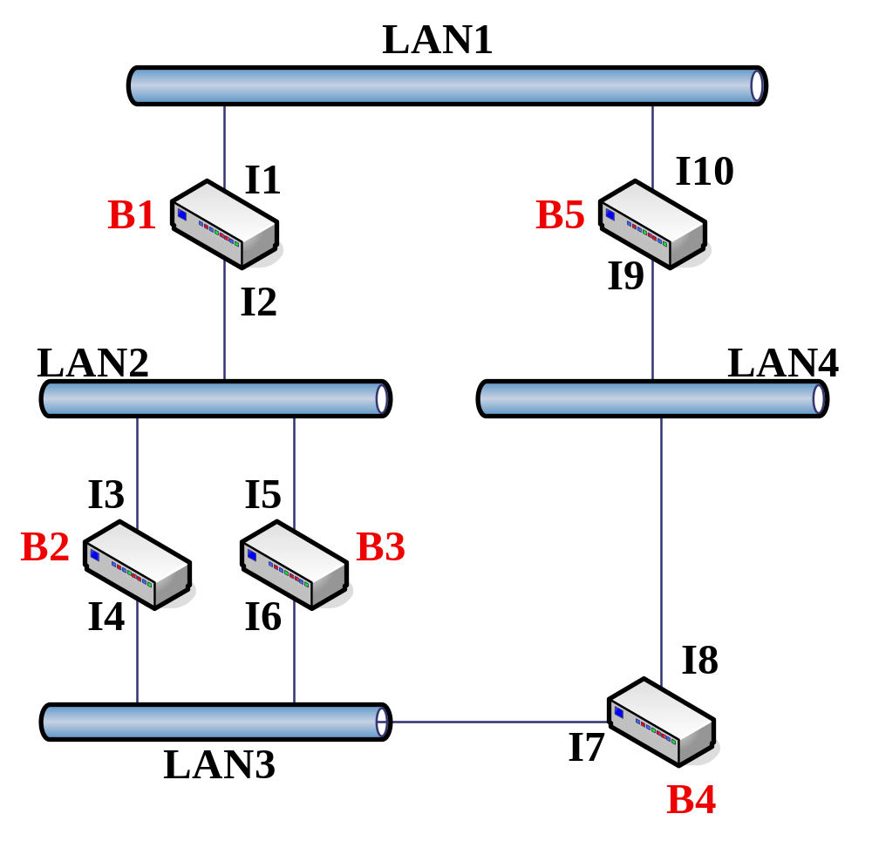
生成树算法举例（了解）
第3章 数据链路层
第3章 数据链路层

Slide 39
知识点
了解
  以太网多播
理解
  以太网的帧格式、网桥的特点、碰撞域、广播域、透明网桥为何需要生成树算法
掌握
  集线器的工作原理、网桥的基本原理和集线器的区别，透明网桥转发表的自学习
第3章 数据链路层

Slide 40
作业
1. 比较网桥和集线器的区别。
2. 三个10Base-T以太网分别用网桥和集线器连接起来构成的两个扩展的局域网各自的最大吞吐量是多少？为什么？
3. 3-41
第3章 数据链路层

Slide 41
预习作业
预习3.5.3，3.5.4，3.7
1. 什么是以太网交换机？与网桥有什么关系？
2. 什么是无线局域网的隐蔽站问题？
第3章 数据链路层

Slide 42
教学体会
时间有10分钟富裕
第3章 数据链路层

